Slide 1


TUẦN 35
CHÀO MỪNG CÁC EM ĐẾN VỚI BÀI GIẢNG NGÀY HÔM NAY!

Slide 2


TUẦN 35
Chia sẻ với các bạn trong lớp về những kỉ niệm của em trong kì nghỉ hè những năm trước
© 1999 -20XX IX Web Hosting. All rights reserved

Slide 3

TUẦN 35
NỘI DUNG BÀI HỌC
1. Mong muốn trong kì nghỉ hè
2. Kế hoạch hè của em
© 1999 -20XX IX Web Hosting. All rights reserved

Slide 4




TUẦN 35
1. MONG MUỐN TRONG KÌ NGHỈ HÈ
© 1999 -20XX IX Web Hosting. All rights reserved

Slide 5
TUẦN 35
Chia sẻ với bạn bên cạnh về những mong muốn của bản thân trong kì nghỉ hè

Slide 6
TUẦN 35
GỢI Ý 1
Mong muốn trong hoạt động học tập (Em muốn tìm hiểu thêm về môn học nào? Vì sao?)

Slide 7
TUẦN 35
GỢI Ý 2
Mong muốn trong hoạt động vui chơi, giải trí (Em muốn được tham gia hoạt động vui chơi, giải trí nào? Vì sao?).

Slide 8
TUẦN 35
GỢI Ý 3
Mong muốn trong hoạt động tham quan, du lịch (Em muốn được đi du lịch ở đâu? Vì sao?).

Slide 9
TUẦN 35
GỢI Ý 4
Mong muốn trong hoạt động rèn luyện bản thân (Em muốn học chơi môn thể thao nào? Em muốn rèn luyện tính cách nào của bản thân?).

Slide 10

TUẦN 35
KẾT LUẬN
Mùa hè là khoảng thời gian mà mỗi cá nhân có thể thực hiện những điều muốn của riêng mình.

Slide 11



TUẦN 35
2. KẾ HOẠCH HÈ CỦA EM

Slide 12
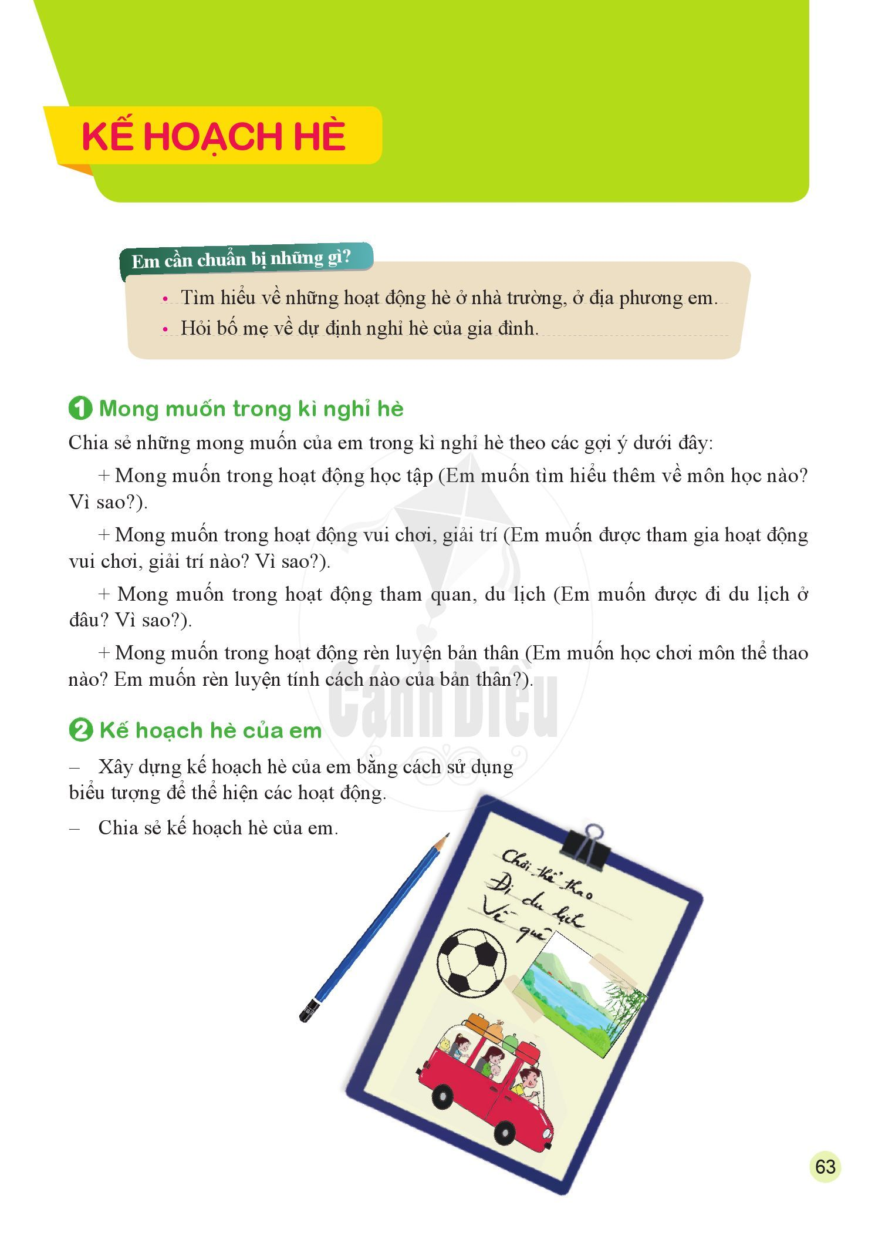
TUẦN 35
Xây dựng kế hoạch hè của bản thân

Slide 13
TUẦN 35
Xây dựng kế hoạch hè của em, thể hiện các hoạt động bằng các biểu tượng
Ví dụ:
+ Hoạt động học tập: vẽ bút, vở;
+ Chơi thể thao: vẽ quả bóng đá, vợt cầu lông;
+ Đi du lịch: vẽ ô tô, máy bay, tàu hoả;
+ Về quê: vẽ cảnh làng quê.

Slide 14
TUẦN 35
Yêu cầu
- Hãy xây dựng thời gian biểu mùa hè của mình trong một ngày/ một tuần/một tháng hoặc cả mùa hè.
- Chia sẻ với các bạn về kế hoạch đó của em

Slide 15
TUẦN 35
KẾT LUẬN
Việc xây dựng chi tiết kế hoạch hè của mình sẽ giúp các em sắp xếp thời gian hợp lí và thực hiện có hiệu quả những dự định của mình.
© 1999 -20XX IX Web Hosting. All rights reserved

Slide 16
TUẦN 35
VẬN DỤNG
Viết đoạn văn ngắn tưởng tượng về mùa hè sắp tới của em
© 1999 -20XX IX Web Hosting. All rights reserved

Slide 17

TUẦN 35
HƯỚNG DẪN VỀ NHÀ
Chuẩn bị cho tiết 3: Sinh hoạt lớp
LỜI CHÚC MÙA HÈ
© 1999 -20XX IX Web Hosting. All rights reserved

Slide 18
TUẦN 35
CẢM ƠN CÁC EM
ĐÃ LẮNG NGHE BÀI GIẢNG!

